Slide 1
범죄심리학 제7주
정신장애와 범죄
(Mental Disorders & Crimes)
남재성 교수

Slide 2
1. 정신장애의 개념
정신질환
- 개인의 삶과 일생을 살아가는데 충분히 방해가 된다고 전문적으로 판명된 정신장애
정신장애
- 정신질환 판정 이전의 개인에게 일어나는 임상적으로 유의미한 행동적,심리적 증후군
차이점
- 정신질환은 병으로 간주하여 환자의 행동에 관대하게 대해야 한다고 여겨지나 정신장애는 행동
에 책임을 경감하는데 그치거나 동정심을 가지지 않음
정신장애 범죄자
- 정신장애가 있으며 불법적인 행동에 연루된 개인

Slide 3
2. 정신장애의 위험성
폭력이 정신병 진단의 필요증상일 수 있음
정신과적 약물이 폭력적인 행동 유발 가능
폭력적 특성의 정신장애자에 대한 연구 편향
정신병 관련 범죄기록에서 폭력을 강조
미국의 ‘탈 시설화 정책’의 영향

Slide 4
3.1. 정신장애의 유형 – 정신분열 장애(schizophrenic disorders)
정의
- 지각적 변질(환각 또는 망상)에 의해 잘못된 추론을 하게 되고 이를 사실이라고 믿는 정신병적 장애
진단
- 특징적인 증상 2개 이상,1개월 이상의 활동기와 전구기,잔류기를 포함하여 6개월 이상의 징후가 지
속 되어야 함
증상
- 망상, 환각, 와해된 언어, 심각하게 와해된 행동 이나 긴장증적 행동,음성증상(정서적 둔마, 무논리
증 또는 무욕증)
* 조현병(調絃病) : 2011년에 정신분열병(정신분열증)이란 병명이 바뀐 것. 정신분열병(정신분열증)
이란 병명이 사회적인 이질감과 거부감을 불러일으킨다는 이유로, 편견을 없애기 위하여 개명된 것

Slide 5
3.1. 정신장애의 유형 – 정신분열 장애
종류(보통 두 가지 이상의 유형이 복합적으로 나타남
- 정신분열증을 조발성 치매라고 불렀던 크레펠린(Kraepelin)은 하위 유형으로 긴장형(catatonic), 파과형(破瓜型,
hebephrenic), 망상형(paranoid)으로 분류함. 이러한 분류는 국제 질병 분류 10(International Statistical
Classification of Disease of 10th edition, ICD-10)에 그대로 반영되어 있으며, 정신장애 분류체계 IV(Diagnostic and
Statistical Manual of Mental Disorder of 4th edition, DSM-IV)에서는 파과형을 와해형(disorganized)으로 지칭함
(1) 파괴형 또는 와해형
- 와해된 언어, 와해된 행동, 정서적 둔마 또는 부적절한 감정 반응과 같은 음성 증상을 주로 나타내며, 다양하고 기괴한
망상과 환각, 조리에 맞지 않는 말, 어린애 같은 행동, 외모나 위생에 무관심함, 상황에 맞지 않게 킥킥거리는 행동 등의
증상이 특징적임. 이 유형은 다른 유형에 비해 일찍 발병하며, 장애의 정도가 심각하고 예후가 나쁘지만 발병 빈도는
낮음
(2) 긴장형
- 근육 운동의 장애가 주요한 증상으로 예를 들어, 긴장된 자세로 오랜 시간 움직이지 않는 강직증과 부동증이 나타나기
도 하고 반대로 흥분 상태에서는 고함을 계속 지르거나 벽이나 바닥에 몸을 부딪치는 등의 극심한 요동과 흥분 행동이
특징임
(3) 망상형
- 정신과 입원 환자 중 가장 많은 수를 차지하는 유형으로, 하나 이상의 분명한 망상을 지니고 있으며, 지속적이고 편집
증적인 의심 등 인지 기능 장애를 보임.
- 심각한 경우에는 사고 장애가 나타나지만 정서 반응이 경직 둔화되었다 하더라도 지적 능력이 망상에 의해 손상되지
않는다면 상황에 따라 적응적인 손상을 동반하지 않는 경우도 있음. 이들이 가장 많이 보이는 망상은 피해 망상과 과
대 망상이며, 이러한 망상에 휩싸여 있을 때는 두려움과 초조, 혼란에 빠지고 빈번한 환청 경험을 하는 것이 특징

Slide 6
3.1. 정신장애의 유형 – 정신분열 장애
원인
(1) 생물학적 관점
- 정신분열증을 뇌의 질병으로 규정하고 유전적 요인, 뇌의 구조적 또는 기능적 결함, 신경 전달 물질(도파민-세로토닌-
노르아드레날린)의 이상, 출생 전후의 생물학적 환경 등의 관련성을 밝히는 연구를 진행하고 있음.
- 이렇게 접근하는 연구자들은 정신분열증이 유전과 환경 요인의 영향을 받아 생기며, 가계 연구, 쌍생아 연구, 입양 연
구를 통해 정신분열증이 적어도 일정 부분은 유전적 요인에 의해 결정된다는 증거를 제시했음
(2) 인지적 관점
- 정신분열증 환자들의 사고 장애는 주의 기능의 손상에 기인한다고 설명함.
- 이렇게 접근하는 연구자들은 정신분열증 환자들이 인지적 과제의 수행 저하, 추론 능력 저하, 계획 및 집행 기능 저하
등의 다양한 인지적 기능의 결함을 보인다고 보고하면서, 최근에는 인지적 기능의 결함과 뇌의 전두엽과 관련성에 대
한 연구들을 진행하고 있음
(3) 정신분석적 관점
-통합된 자아가 발달하기 이전 단계의 심리적 갈등과 결손에 의해 생겨나는 장애로 판단함.
- 가족관계 및 사회환경적 요인 또한 정신분열증의 원인이 되는데, 부모의 양육 태도, 가족 간의 의사소통, 부모와 자녀
의 의사소통 방식, 부모의 부부관계, 사회경제적 위치 등이 병의 발병과 경과에 중요한 영향을 미칠 수 있다고 설명함
(4) 취약성 – 스트레스 모델
- 어느 하나만이 정신분열증을 완벽하게 설명한다고 보기는 어렵다는 관점으로 유전적, 생물학적 취약성을 지닌 사람에
게 환경적으로 스트레스 사건이 발생하여 그 부담이 일정한 수준을 넘으면 정신분열증이 발병할 수 있다고 설명함

Slide 7
3.1. 정신장애의 유형 – 정신분열 장애
정신분열 장애(조현병)와 범죄 사례
- 2009년 7월 과대망상과 정서 불안정, 환청 등의 증상을 보이는 조현병 진단을 받고 장기간 약물을 복용하면서 입원치료
를 받기도 했던 30대 남성이 수원의 자택에서 계모를 수차례 둔기로 내리쳐 살해
(살인을 저지른 피의자에 의하면 어머니가 마귀이고 사탄이니 죽이지 않으면 네가 죽는다는 환청이 들려 바로 범행)
- 평범한 복장을 하고 있던 한 40대 남성이 약국에 들어와 일을 하고 있던 약사 2명 살해
(2~3년 전 약사가 자신에게 욕을 했고 앙심을 품고 있었다고 밝혔지만 두 사람은 서로 일면식이 없는 처음 본 사이며
정신질환으로 병원에서 치료를 받았던 과거 병력이 있었음이 경찰 조사에서 밝혀짐)
- 20대 남성이 자신의 원룸에서 함께 살던 여자친구 복부를 심하게 구타해 살해
(조현병 등에 의한 심신미약을 인정해 징역 4년과 치료감호를 선고)
- 20대 남성이 한 오피스텔의 관리사무소에서 60대 경비원 2명을 이 흉기로 수 차례 찔려 살해
(피의자는 불안 증세로 수차례 정신과 진료를 받은 이력이 있고 본인 역시 정신병으로 약을 먹어왔으며 환청이 들린다
는 등의 주장)
- 조현병 환자인 40대 남성이 친부를 흉기로 수 차례 찔러 살해
(당시에 ‘우리 아버지는 간첩이다. 간첩은 죽여도 된다고 배웠다’라고 진술 .그는 6년 동안 조현병을 앓아왔고 망상에 빠
져 범행을 저지른 점 등 심신미약을 이유로 실형 대신 치료감호 처분

Slide 8
3.1. 정신장애의 유형 – 정신분열 장애
정신분열 장애(조현병)와 범죄의 관련성
- 전두엽에 문제가 생기기 때문으로 알려져 있는데, 전두엽 기능이 떨어지면 이성적인 판단을 하거나 충동을
조절하는 게 어려워짐.
- 사회적으로 고립된 상태가 지속되어 불특정 다수에 대한 분노감이 쌓일 수록 망상 속에서 자신을 해치려 하는
사람들로부터 자기를 보호하기 위해, 분노감을 조절하지 못하는 등의 이유로 타인을 공격하는 일이 벌어짐
- 연구에 따라 다르지만, 폭력성을 보이는 경우가 일반인보다 조현병 환자에게서 더 많다는 보고가 최근 많이 나
오고 있음
* 최근 연구에서 나타나는 조현병 환자의 범죄 원인
(1) 병의 증상(망상·환청 등) 때문에 범죄를 일으킨 경우
- 수감된 조현병 환자의 절반 정도를 차지하는데, '저 사람을 해치지 않으면 네가 다친다' 같은 환청을 듣거나,
'저 사람이 나를 해치려 한다'는 피해망상 때문에 살인 등을 저질렀다고 함
(2) 조현병과는 별개로 반사회적 성격장애(사이코패스·소시오패스 등)를 같이 가져 범죄를 일으킨 경우
- 이 경우에는 일면식이 없는 사람에게 범죄를 저지르는 사례가 많음
(3) 나머지는 보호자에게 폭력을 행사하거나 살인을 저지르는 경우
- 환자를 관리해주는 가족을 '구속하는 사람'이나 '방해물'로 여기고 이를 참지 못 해 범죄를 저지름

Slide 9
3.2. 정신장애의 유형 – 망상 장애
증상
- 1개월 동안 한 개 또는 그 이상의 기괴하지 않은 망상을 보이며 망상체계의 해석에 따라 정신 분열과
구분
종류
- 피해망상, 과대망상, 신체망상, 색적망상, 관계망상등(피해망상은 폭력적 범죄행동과 가장 밀접)
특징
- 은둔적 범죄행위, 초기발견 어려움, 인격이 비교적 안정

Slide 10
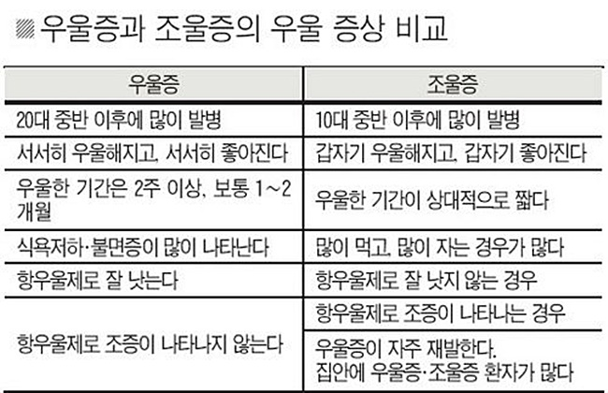
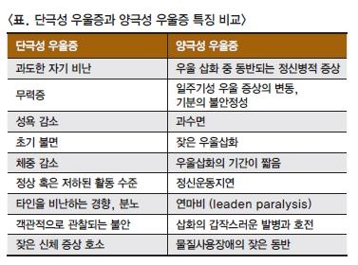
3.3. 정신장애의 유형 – 기분 장애
증상
- 어떤 기간 우울하거나, 들뜨는 기분의 장애가 주축인 일련의 정신장애 망상,환각,혼동,자신에 대한 그릇된 태도,지각이나 행
동의 장애가 따름
종류
(1) 우울 장애
- 체중감소나 증가,수면문제,초조하거나 처진 행동, 피로감 명확하게 생각할 수 없음, 무가치감, 죽음과 자살에 대한 잦은
생각
(2) 양극성 장애
- 조증과 우울증이 교대로 나타나는 장애
특징
- 범죄와 연관이 적다는 주장. 우울증이 조증 보다 범죄 연관성이 높다는 주장. 절도죄가 가장 흔함

Slide 11
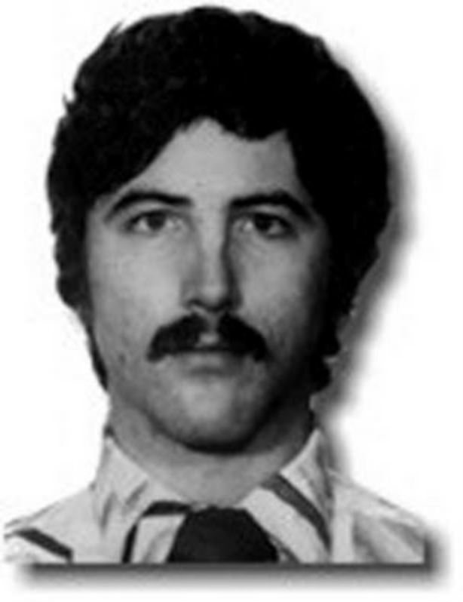
3.4. 정신장애의 유형 – 다중성격(인격) 장애(MPD)
개념
- 해리성 장애(dissociative disorder)의 하나로, 한 개인이 가지는 정
체성 내에서 의식ㆍ기억ㆍ정체감ㆍ환경 등의 통합적 정신기능에
대한 지각이 붕괴되면서 개인의 활동이 각각 구별되는 다수의 정
체감이나 인격이 반복적으로 조절되면서 나타나는 증상을 의미
증상
- 한 사람 안에 두 개 이상의 성격이 존재
특징
- 여성에게 3~9배 많고 피암시성이 높고 감수성이 예민한 사람들이
경험을 함. 범죄책임을 감면 받기 위해 빈번히 사용
죄를 감면 받기 위해 이용되는 MPD
- 케네스 비안치(Kenneth Bianchi)
- '언덕의 교살범' 중 하나.
- 1970년대에 로스앤젤레스 지역에서 12명의 여성을 강간, 고문, 살
해함
- ‘스티브’의 인격일 때 범행한 것으로 꾸며 여러 전문가를 속임

Slide 12
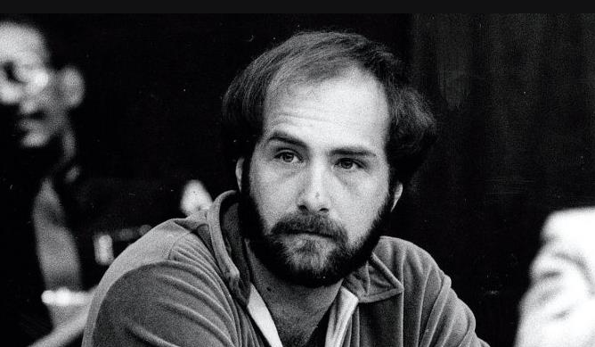
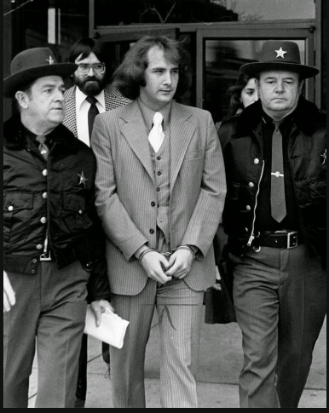
3.4. 정신장애의 유형 – 다중성격(인격) 장애(MPD)
빌리 밀리건(William "Billy" Stanley Milligan)
- 1977년 미국 오하이오 대학가에서 성폭행 용의자로 체포되었는데
수사과정에서 무려 24명의 인격이 존재하는 것으로 알려짐
- 또한 다중인격으로서 존재를 인정받고 최초로 무죄를 선고받은 덕
에 언론계와 심리학계 등의 세간에서 주목을 받게 됨
- 어렸을 때 양부로부터 성적 학대에 시달린 빌리 밀리건은 고통스런
상황에서 벗어나기 위해 양부를 죽이는 게 삶의 목표인 에이프릴,
육체파 행동주의자 레이건, 마약에 찌든 절도범 케빈, 영국 신사 아
서, 사기꾼 앨런, 애정에 굶주린 레즈비언 에이들라나, 3세의 영국
소녀 크리스틴, 예술가 타미, 뉴욕 출신의 폭력배 필립 등 다양한 연
령대와 성을 가진 24개의 인격으로 분열되었음
- [23 아이덴티티] 라는 제목으로 영화화 됨

Slide 13
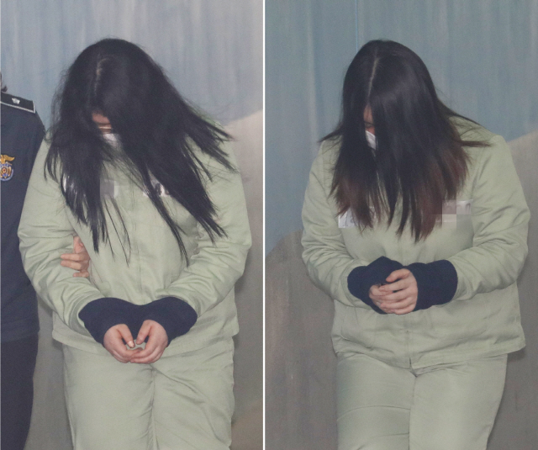
3.4. 정신장애의 유형 – 다중성격(인격) 장애(MPD)
인천 여아 살인사건
- 8살 초등학생을 잔혹하게 살해한 ‘인천 여아 살해사건’ 재판에서
주범인 김모(17)양의 정신상태가 쟁점으로 떠오름
- 전문가들은 김양의 증세를 자폐성 장애의 일종인 ‘아스퍼거 증후
군’으로 추측. 아스퍼거 증후군은 언어 능력과 사회 적응에 문제를
보이고 어떤 특정한 사항에 집착하는 경향을 보이는 것
- 김양은 재판에서 “나는 다중인격을 가지고 있다. 본래의 내가 있고
나 이외에 J이라는 인격체가 내 속에 자리하고 있는데 그 J를 박양
이 자꾸 일깨웠다. 그래서 살인을 교사해서 살인을 하게 된 것이다
라고 주장
- 그러나 2018년 9월 13일 살인 혐의 등으로 기소된 김양과 박씨의 상고심에서 각각 징역 20년과 13년을 선고한 원심판결 확정
* 이들은 지난해 3월 인천시 연수구 한 공원에서 같은 아파트 단지에 사는 초등학교 2학년생 A(당시 8세)양을 자신의 집으로 유괴해 살해한 뒤 시신을 훼손하고 유기한 혐의로 기소되었음
* 주범 김양과 공범 박모(18)양은 인터넷 사이트 ‘마피아 커뮤니티’를 통해 만남. 이는 각각 적대세력끼리 서로 살해하면서 각 지역을 점령하는 프로그램으로 커뮤니티 상에서 박양은 마피아의 중간보스, 김양은 오른팔 조직원 역할을 했음

Slide 14
3.5. 정신장애의 유형 –약물 관련 장애
물질의존
- 정의 : 임상적으로 유의한 수준의 손상이나 고통을 유발하는 비적응적인 양상의 물질사용
- 진단기준 : 약물에 대한 내성, 금단, 강박적 사용
물질남용
- 정의 : 임상적으로 상당한 장애 또는 곤란을 가져오면서 증상이 발현되며 물질 사용의 부적응 양상
- 진단기준 : 심리적인 문제들이나 비적응적인 행동(사회적,직업상 책임을 다하지 못하는 것)이 필수적
으로 포함
약물남용
- 범죄는 대개 지속적으로 약물을 구입하기 위한 재산범죄가 주를 이루며 난폭한 범죄는 드뭄

Slide 15
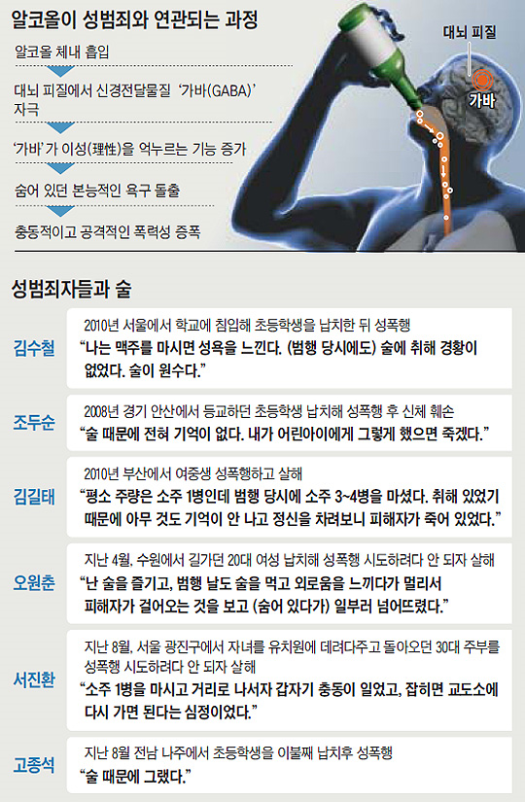
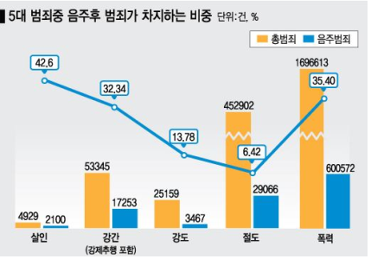
3.5. 정신장애의 유형 –약물 관련 장애
술(알코올)
- 미국 중죄인의 72%가 범행당시 술의 영향하에 있었으며
살인자들 중 64%가 범행전에 술을 마셨다고 함
- 술에 의해 유발되지는 않는다고 하더라도 쉽게 행사하게
한다는 견해

Slide 16
4.1. 정신장애와 형사책임 – 정신장애 항변의 판단기준
피고인의 의무
- 정신장애를 주장한다면 법적 책임에 대한 반증을 하기 위해 증거를 보여줘야 한다.
법적 이슈
- 고의성이나 불법적인 행동에 대한 특성이나 질을 알고 있는 정신상태에 대한 평가
정신항변의 기준
- 비합리성과 충동을 표준을 기초
- 개인이 범행 당시에 자신의 비합리적인 정신가정을 통제하지 못했고, 충동에 의해 자신의 행동을 통
제하지 못했다면 그 개인의 죄에 대한 어느 정도, 또는 모든 책임을 면제할 수 있는 근거가 된다고 볼
수 있다.
미국 연방대법원의 재판능력 판단기준
- “어느 정도의 합리적인 이해를 가지고 변호사와 상담할 능력을 보이고 또한 실제의 절차에 대해서
합리적으로 이해할 수 있는 경우” (Dusky v. U. S., 1960)
- 형사 피고인이 재판을 받을 능력의 결여(incompetent to stand trial: IST)
: 원칙적으로 그들이 소송절차의 상황을 이해할 수 있는가 혹은 사실상 재판에 참가할 수 없다고 인
정되는 경우

Slide 17
4.2. 정신장애와 형사책임 – 정신장애 항변의 판단 원칙
McNaughten 원칙
- 범행 당시 옳고 그름을 판단하는 인지능력 고려
- 비판 : 범죄행위를 할 수 있는 능력 및 통제 의지를 고려하지 않음
Durham 원칙
- 불법행위가 정신질환이나 결함의 산물이라면 책임을 지우지 않는다
- 비판 : 애매한 정신장애의 정의, 재판결과가 정신의학자에 의해 좌우됨
- 형사책임능력을 판단하는 확고한 기준이 없음
Brawner 원칙
- 정신질환 또는 결함으로 인해 자신의 행위의 본성과 질을 인식(감지) 하지 못했다면 책임을 지지 않는다.
- 사물변별능력과 의사결정능력 모두 포함
Gilty but Mentally 원칙
- 유죄이지만 정신장애적인 상태(GBMI)
- 형을 언도받고 그 형을 병원에서 시작하여 치료가 완치되면 교도소로 이송되어 남은 기간 복역
- 비판 : 정신항변을 하지 않는 피고는 GBMI로 판결 받을 수 없고 정신장애를 가지고 있는 개인은 범죄의도를 가질 수
없고 행동에 책임을 질 수 없기 때문에 논리적으로 맞지 않는다
- 판결의 종류 : 무죄, NGRI(정신이상으로 인한 무죄), GBMI(유죄이지만 정신적인 상태)

Slide 18
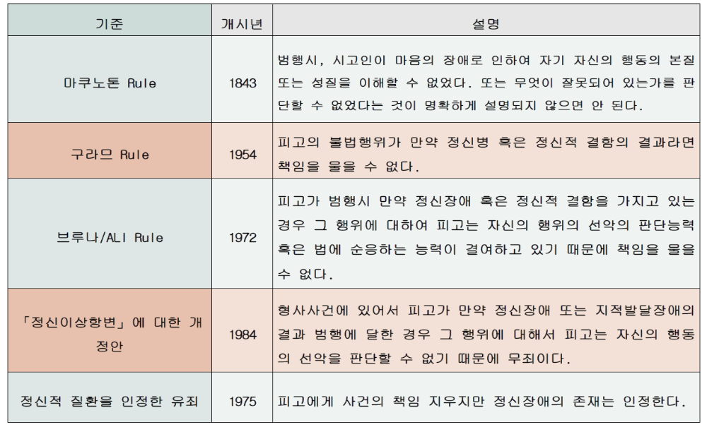
4.2. 정신장애와 형사책임 – 정신장애 항변의 판단 원칙
영국 법원의 판단 기준

Slide 19
4.4. 정신장애와 형사책임 – 정신장애 항변에 대한 최근의 비판
범죄자들을 병원으로 보내고 그것을 이용해 자유롭게 될 수 있다
- 정신장애의 항변이 사회정의에 대한 위협이 되기도 한다.
- 증상을 보이지 않을 때가지 병원에 있게 되면 정신병을 가진 사람들의 권리를 지나치게 위반하게
된다.
부자들을 위한 것이다.
-전문가를 고용할 능력이 있는 피고인이 유리
정신과적 전문가에게 너무 많이 의지한다.
- 한 사람의 정신상태에 대해 위험한 행동의 가능성이 있는지와 범죄행동에 대한 책임을 정확히 고
려할 수 있는지에 대해 분명히 표현하도록 강요 받는다.

Slide 20
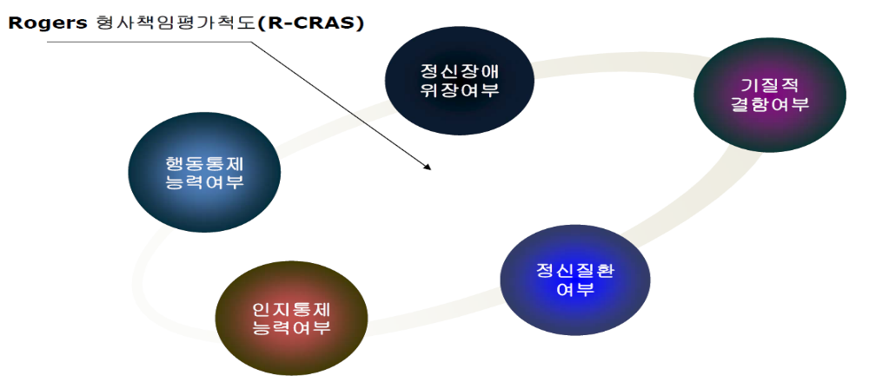
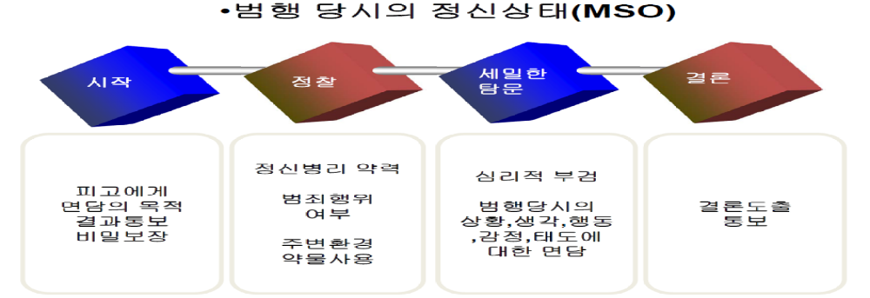
4.5. 정신장애와 형사책임 – 형사책임 평가도구

Slide 21
4.6. 정신장애와 형사책임 – 우리나라 형법상 책임능력
형법에서의 책임능력
- 행위의 불법을 통찰하고 이에 따라 행위를 조정할 수 있는 행위자의 능력
형법 제10조 제1항
- 심신장애로 인하여 사물을 변별할 능력이 없거나 의사를 결정할 능력이 없는 자의 행위는 벌하지 아니한다.
- 심신장애
: 병적 정신장애 - 정신분열증,조울증,간질, 뇌손상,알코올에 의한 중독, 기타감염성 정신장애
: 심한 의식장애 - 최면성 혼수상태,심한 흥분이나 충격, 심한 과로상태, 음주에 의한 명정
: 정신박약
: 기타 심한 정신변성 : 정신병질, 심한 신경쇠약, 충동장애
책임능력의 규정
1.생물학적 규정
- 비정상적인 생물학적 상태가 인정되면 책임무능력을 인정
2.심리학적 방법
- 사물을 변별하거나 의사를 결정할 능력이 없었다면 책임무능력이라는 견해
3.혼합적 방법
- 행위자의 비정상적인 심리상태를 책임무능력으로 생물학적 요소로 규정하고 이 요소가 행위자의 변별능력이나 의
사결정능력에 어떠한 영향을 미쳤는가를 심리학적 요소로 심사하는 방법
* 혼합하는 방법
- 정신장애와 변별능력 결합
- 정신장애와 의사결정능력 혹은 억제능력 결합
- 정신장애와 변별능력, 의사결정능력 결합

Slide 22
4.7. 정신장애와 형사책임 – 우리나라의 정신감정
필요성
- 법관이 판단에만 맡기는 것은 잘못된 판단을 내릴 가능성이 있음
절차, 방법
- ‘현재 및 범죄행위시의 정신상태 내지 판단능력’ 감정 30일 이내, 국공립병원의 추천자
실제 판결
- 최근 연구 결과 정신감정서와 재판결과가 같은 경우 90%

Slide 23
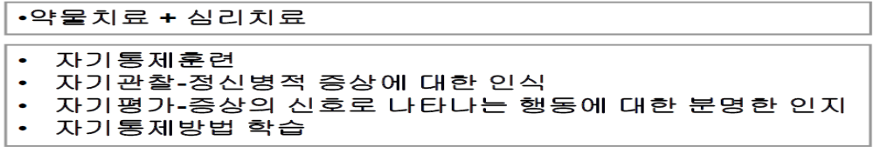
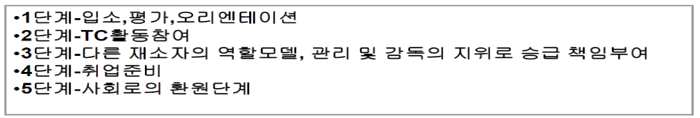
5. 정신장애 범죄자의 치료
정신병적 증상
기분장애
약물관련 장애
치료 공동체

